Slide 1







Plan régional de développement des Circuits courts et de l’Economie Alimentaire de Proximité

Slide 2

Plan Régional Circuits Courts et Economie Alimentaire de proximité
14 décembre 2015
Animation régionale de la coopération entre acteurs - Partie Amont

Slide 3









Plan d’actions régional CCEAP
Répondre collectivement aux enjeux :
  les circuits courts ne sont plus un marché de niche
  Développer et organiser l’offre de façon significative
Une ambition collective : un appareil de développement concerté au niveau régional

Slide 4
Plan d’actions régional
CCEAP : méthode
Repérage des enjeux de développement et co-construction du plan d’actions, avec les partenaires du groupe Circuits Courts alimentaires du RRR
Actions prioritaires dégagées selon la logique :
  Quantifier : état des lieux
  Analyser : diagnostic offre – demande, de filières et de territoires
  Proposer : un plan d’actions stratégiques priorisées
Une double entrée filière et territoire

Slide 5
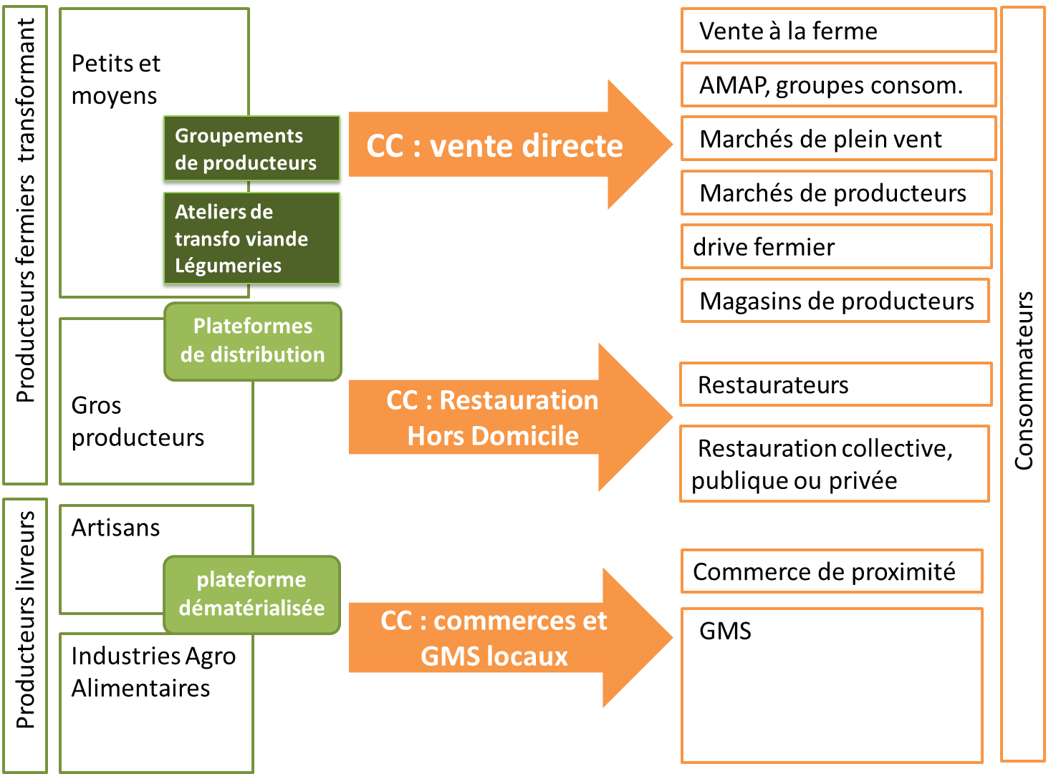

Slide 6
Enjeux spécifiques et actions sous groupe
Installation/transmission/financement/RH …
Dimensionner l’activité et les investissements pour l’installation et la diversification
Transmettre la clientèle
Transmettre une structure avec des salariés
Créer des postes pérennes pour une MO qualifiée et responsables
Favoriser l’emploi partagé
Des références techniques, économiques intégrant le travail, fiches diversification
Structurer les groupements d’employeurs, former au management
Diffusion auprès de l’enseignement agricole et des financeurs repères et intérêt de l’économie de proximité
Favoriser accès à l’eau et au foncier
Intégrer les spécificités des CC dans les outils installation/transmission, coordonner les producteurs artisans et commerçants

Slide 7
Enjeux spécifiques et actions sous groupe
Production/Transformation…
Légumes plein champ : regrouper et adapter l’offre aux besoins de la RHD
Légumes diversifié : développer l’offre
Viande : professionnaliser la production pour les CC, développer les outils de transformation
Céréales et oléoprotéagineux : valoriser l’origine et la qualité des produits fermiers/artisanaux
Produits laitiers : dév l’offre, valoriser le surcoût de l’alimentation non OGM
Intégrer artisans et commerçants au développement des CC
Dév des outils de regroupement de l’offre et 1ère transfo, contractualisation
Conseil et formation pour l’adaptation de l’offre CC à la demande (gamme, réglementation sanitaire , planification, dont conversion Bio légumes)
Recenser les outils de transformation , développer et soutenir des outils complémentaires
Produire des repères pour dimensionner les outils de transformation
Communiquer et former à la communication sur la qualité des produits

Slide 8
Enjeux spécifiques et actions sous groupe
Commercialisation
Faciliter l’interface offre demande
Connaitre les conditions de mise en marché
Renforcer la lisibilité des CC
Partager stratégie éco du développement à moyen et long terme
Développer les différents modes de commercialisation (RHD et particuliers)
Développer la formation (aux acheteurs et aux producteurs)
Plutôt de la logistique humaine pour réussir interface offre demande
Recensement et référencement des professionnels, des producteurs en CC, mise en relation fine
Formation aux conditions de mise en marché selon les différentes formes de CC
Création d’un identifiant CC pour les producteurs et les territoires
Etudes prospectives par filière /par territoire
Formation : de l’interconnaissance des acteurs à la réponse conjointe aux besoins des acteurs

Slide 9
Plan d’actions régional CCEAP :
RHD et magasins de producteurs, modalités de CC prioritaires
Axe 1 : Développer la demande
Elargir les modes de commercialisation et de distribution des produits locaux
Accompagner l’essor des magasins de producteurs
Axe 2 : Développer l’offre
Mettre l’accent sur les filières porc charcutier et légumes
Equiper les territoires d’ateliers de transformation
Répondre aux besoins de la RHD
Axe 3 : Politiques publiques et actions locales auprès des producteurs agricoles, artisans, commerçants, collectivités

Slide 10
Plan CCEAP
Accompagner l’essor des magasins de producteurs
Répondre aux besoins de la RHD
Axe 1 : Développer la demande
Magasins de producteurs :
13 nouveaux magasins
2 à 4 plateformes de distribution
RHD : 2 collectifs de producteurs / département
3 ateliers collectifs viande / département
4 à 6 légumeries 1ère et seconde transformation
50 ateliers individuels, porcs et volailles
Axe 2 : Développer l’offre
Porcs : 25 installations ou diversification
Légumes : installation et dév. en fonction de la demande
Mutualiser outils, base de données et site ressource
Axe 3 : politiques publiques et actions locales
Relier les compétences au niveau régional
Outils de diffusion et communication

Slide 11
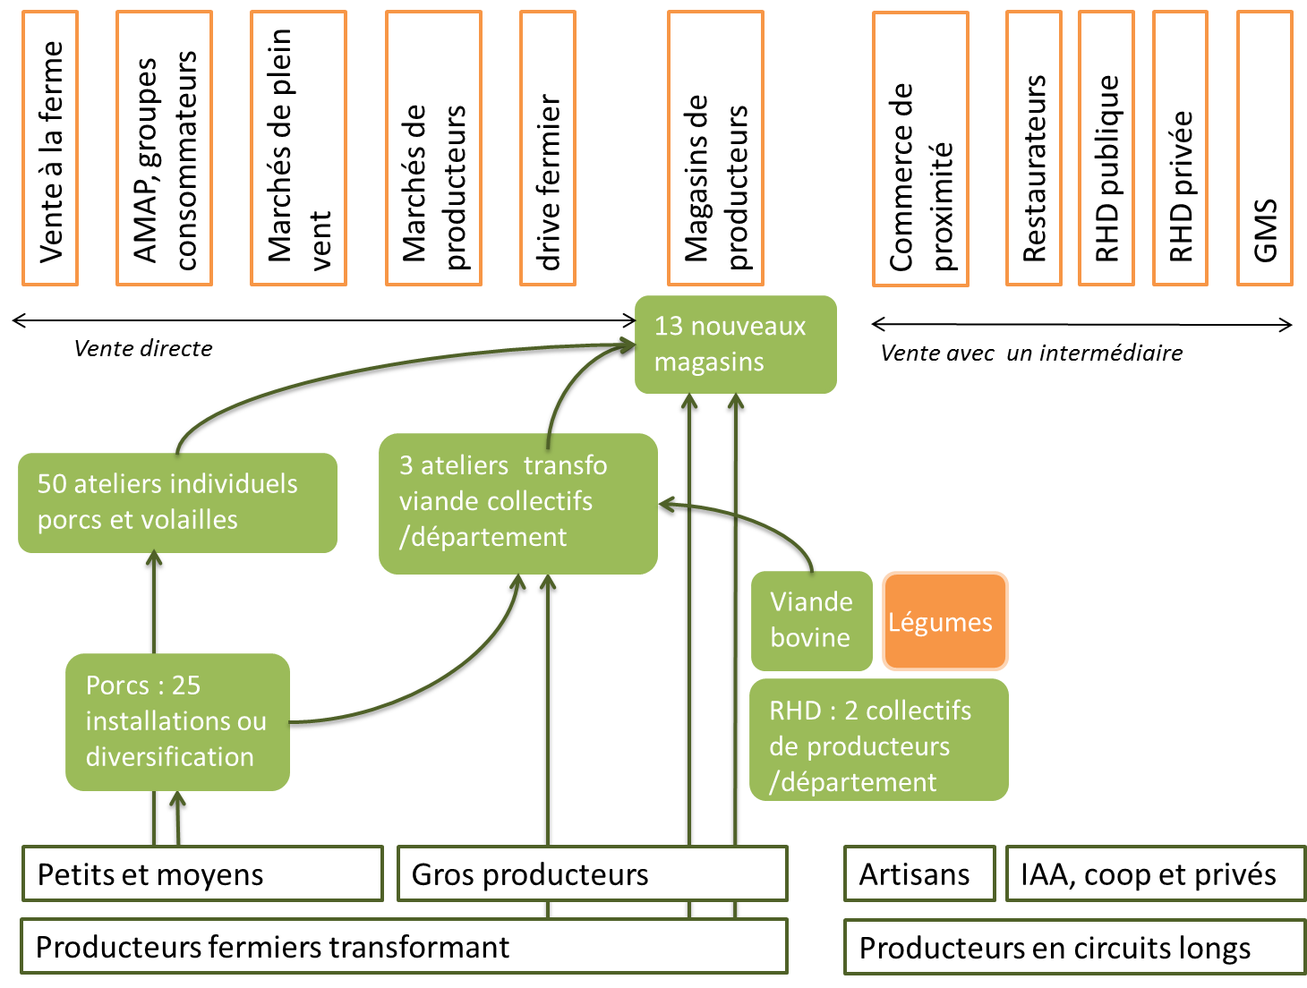

Slide 12
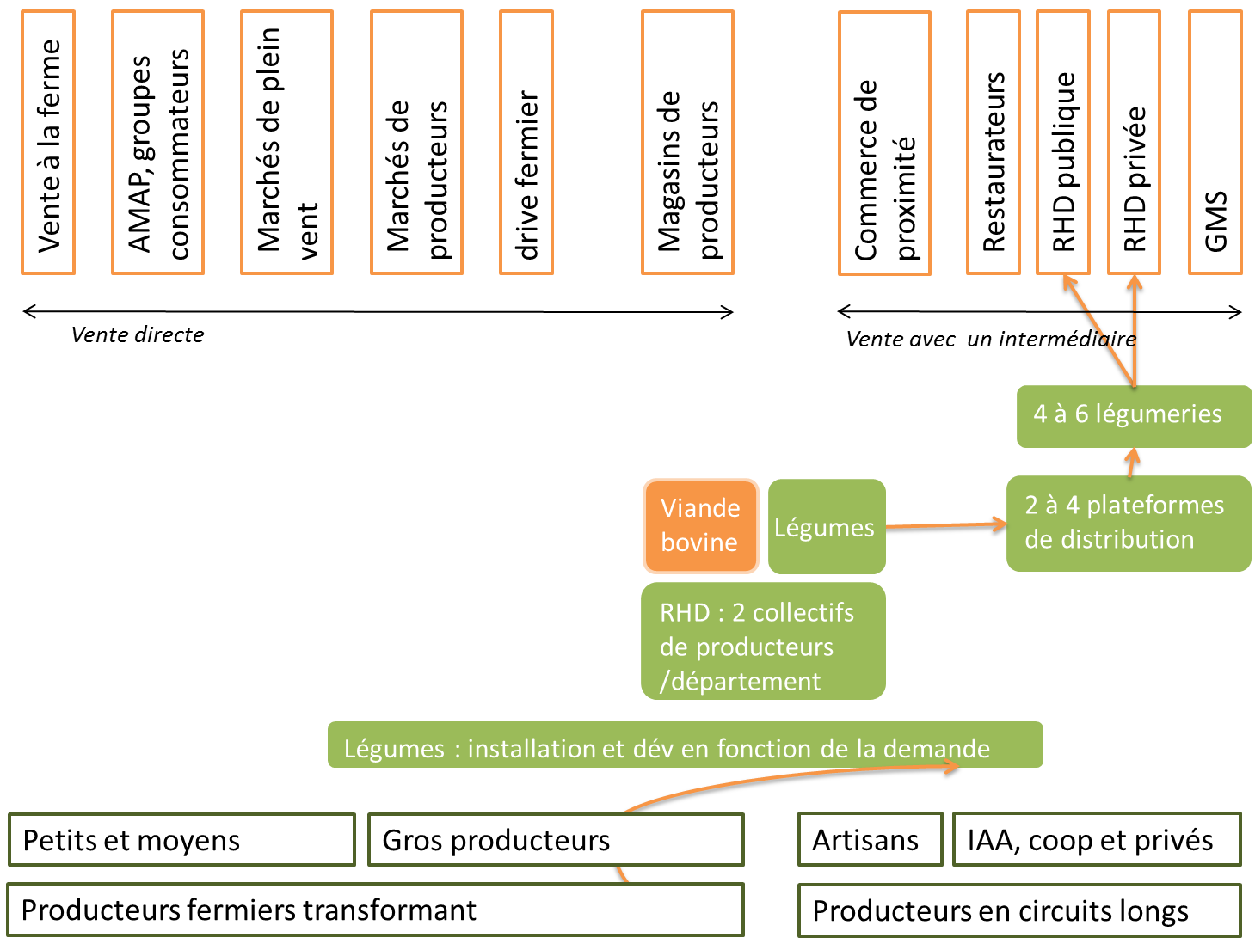

Slide 13
Pour rappel, construction du plan CCEAP pour répondre aux enjeux
Les CC ne sont plus un marché de niche
Développer et organiser l’offre
3 axes : intervenir aux 3 niveaux de la demande, de l’offre et des politiques publiques
2 entrées : filières et territoires
2 thématiques prioritaires : magasins
de producteurs et RHD

Slide 14
Organisation du plan CCEAP
1 comité de pilotage, co-animé par la Région Poitou-Charentes et la DRAAF
1 coordination technique, AFIPAR – CRA PC
Mission 1
Outils transversaux mutualisés
Mission 2
1 comité technique, associant les partenaires en charge d’une mission particulière

Slide 15
Les moyens et objectifs opérationnels 2015 du plan CCEAP
0,5 ETP AFIPAR – CRA
financement FEADER – Région Poitou-Charentes
RHD : consolidation régionale du diagnostic des besoins de la RHD et de l’offre existante
Magasin de producteurs : élaboration de la méthodologie, testée sur un territoire
Mutualisation des outils du développement
Liens entre les compétences régionales, élargissement de la démarche à la Grande Aquitaine
1 journée de communication des résultats et rencontres des acteurs régionaux : 14 décembre 2015

